Slide 1
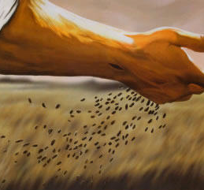
Pensamientos sobre el Sembrador
Marcos 4

Slide 2
Cuatro Clases de Gente en el Mundo
Algunas personas no tienen ningún uso para Jesús y su enseñanza
  Es como Papá Noel o el conejo de Pascua para ellos, un mito
Otros oyen la palabra con alegría durante un tiempo
  Entonces viene la dificultad; Ellos están consternados
  Tratan de reaccionar desde su propia inteligencia
Otros oyen la verdad, pero son mundanos
  Han compartimentado a Dios
  Ellos tratan de ser el siervo de Cristo y el mundo también
  Mateo 6:24
Otros oyen, obedecen y dan fruto
¿En qué terreno estás?
  Tal vez es hora de un cambio
  Lucas 13: 6-9

Slide 3
Otro sembrador
Gálatas 6: 7-9
  No seáis engañados; Dios no es burlado, porque todo lo que el hombre sembrare, eso también segará. (8) Porque el que siembra su carne, de la carne segará corrupción; Mas el que siembra para el Espíritu, del Espíritu cosechará vida eterna. (9) Y no nos cansemos de hacer bien; porque a su tiempo segaremos, si no desmayamos.

Slide 4
Que no te engañen
Evita el engaño
No te engañes ni dejes que otros te engañen
No juegues con la voluntad de Dios
Elige lo que quieres hacer con tu vida
Sírvete y termina en destrucción
Sirve a Dios y la vida eterna será tuya
Has tu el bien es la voluntad de Dios para tu vida
Mantén tu corazón fuerte mientras sigues adelante

Slide 5
Otras lecciones del sembrador
Cosechamos porque hemos sembrado
Cosechamos lo que sembramos
Cosechamos más de lo que sembramos
  En condenación pecaminosa
  En la bendición eterna
Cosechamos después de sembrar

Slide 6
Pensamientos sobre el Sembrador
Marcos 4

